Slide 1

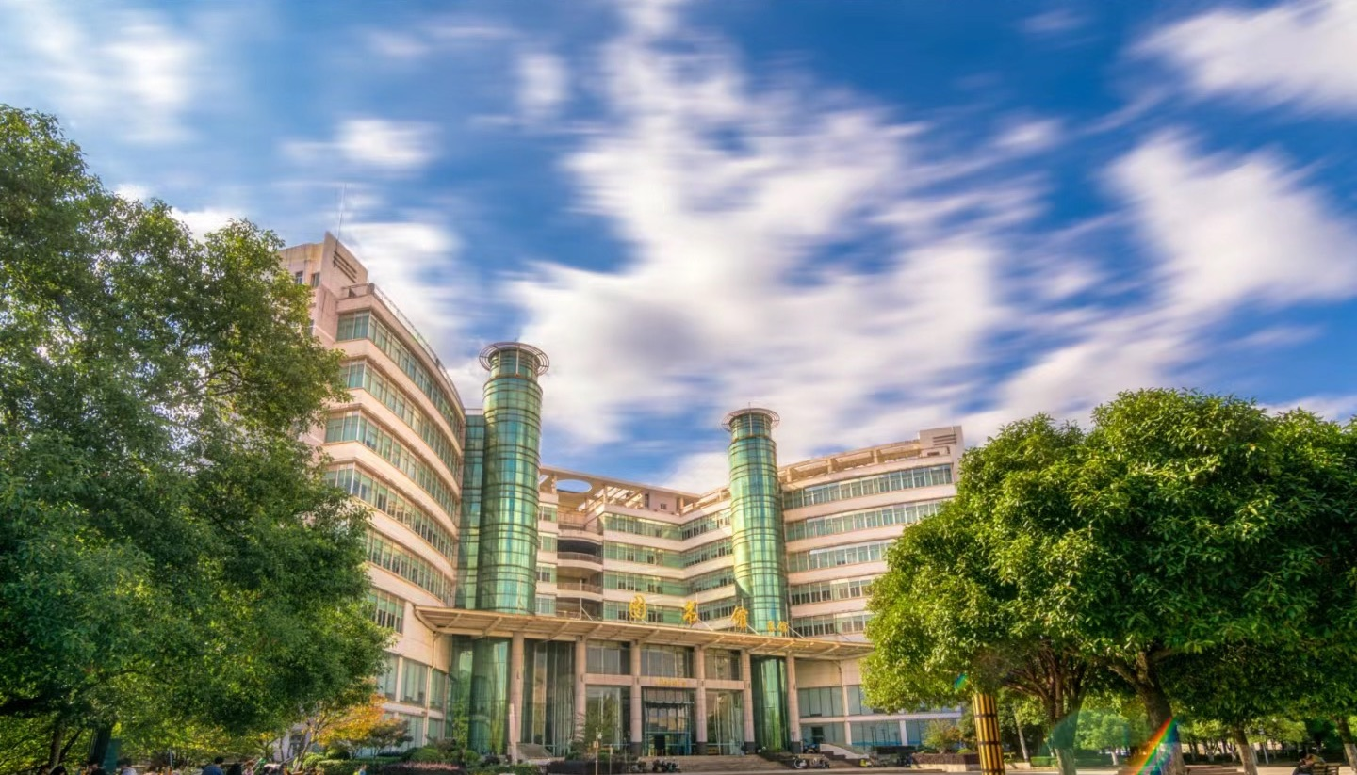

组会汇报

Slide 2
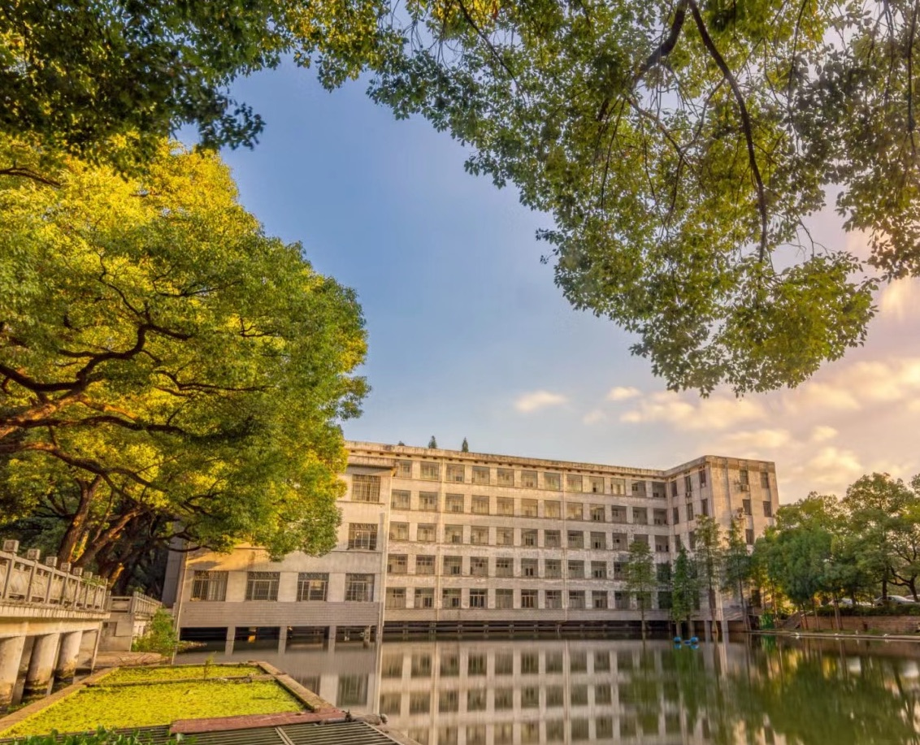
目录 | CONTENT
1
初稿
2
请在这里输入第二部分的标题
3
请在这里输入第三部分的标题
4
请在这里输入第四部分的标题
Notes:
按照老师的要求修改了摘要，仔细润色了各个部分，查每句话的时态是否对得上；然后前言和结果部分统一了一下结论的语术。
拟好了亮点，标题，关键字，orcid（学术领域的“身份证”），邮箱，地址。

Slide 3
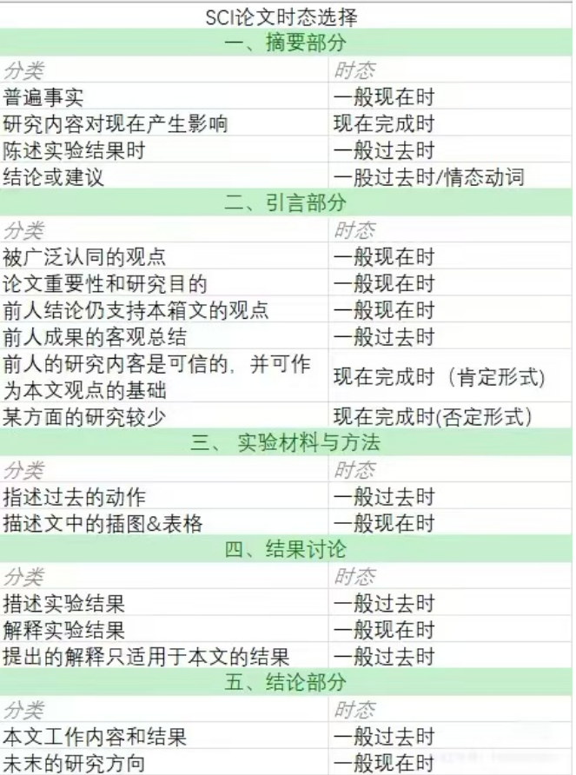

Slide 4
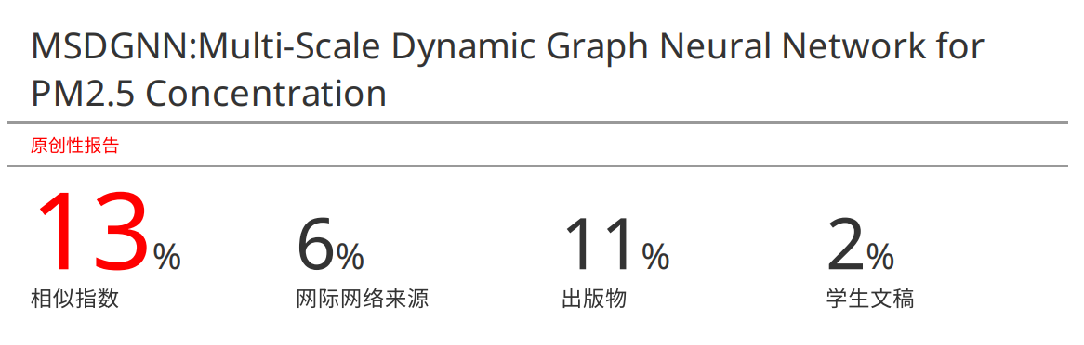
Notes:
因为怕相似度过高，所以先自己查了一下相似度，想着太高了好改正，再找老师师哥们查相似度。用turnitin查重后发现还可以，不是特别高。包括参考文献和没包括参考文献的相似指数都一样，应该是没有去掉参考文献的引用。所以相似指数应该会更低一些。

Slide 5
目录 | CONTENT
1
请在这里输入第一部分的标题
2
参考文献修改
3
请在这里输入第三部分的标题
4
请在这里输入第四部分的标题
Notes:
因为期刊的作者指南里面说明参考文献都需要doi，所以把每个参考文献的doi都找齐了。

Slide 6
目录 | CONTENT
1
请在这里输入第一部分的标题
2
请在这里输入第二部分的标题
3
未来计划
4
请在这里输入第四部分的标题
Notes:
先请组内的英语专家帮忙润色修改，修改后改格式，最后投稿。尽快开始看新的文献，找实习。

Slide 7
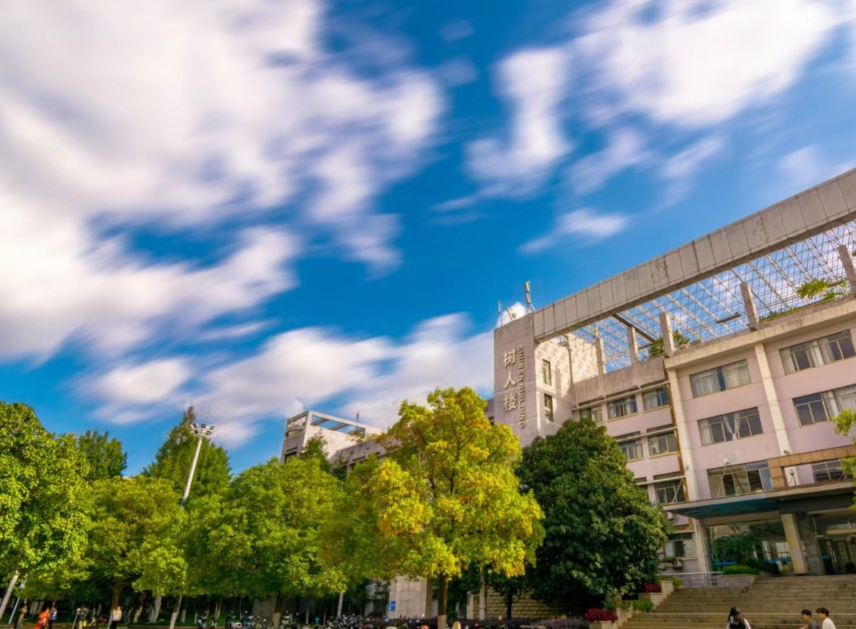
请指正
Thank You

